Slide 1




Ministarstvo zdravstva
Ministarstvo znanosti i obrazovanja RH

Slide 2


Slide 3
Zašto pratiti debljinu u djece?
Notes:
- Globalno, debljina predstavlja problem koji djeluje na razvoj bolesti i smanjenje kvalitete života. Kako i zašto?

Slide 4
Rizični čimbenici i bolesti
Debljina
Kardiovaskularne bolesti
Tumori
Šećerna bolest
Plućne bolesti
Mentalni poremećaji
Notes:
Debljina je jedini rizični čimbenik koji direktno utječe na 5 vodećih razloga smrti u Hrvatskoj.
Kontrolom tjelesne mase, odnosno smanjenjem udjela osoba s debljinom u populaciji možemo utjecati i na smanjenje razvoja bolesti kao što su kardiovaskularne bolesti, šećerma bolest, plićne bolesti, tumori i mentalni poremećaji od kojih u Hrvatskoj godišnje umire 88-92% ljudi.

Slide 5
REZULTATI IZ PROŠLOG KRUGA

Slide 6
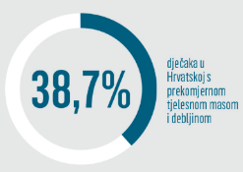
Udio prekomjerne tjelesne mase i debljine u djece u dobi 7-9 godina, usporedba po zemljama
Izvori: WHO European Childhood Obesity Surveillance Initiative 2015-2017
Europska inicijativa praćenja debljine u djece, Hrvatska 2015./2016. (CroCOSI), Hrvatski zavod za javno zdravstvo, Zagreb, 2018
Notes:
- Debljina kod djece je velik problem jer osim socijalne stigme i psiholoških razloga, debljina u dječjoj dobi utječe na zdravlje u odrasloj dobi.

Slide 7
Uhranjenost, po spolu
Notes:
- Prevalencija debljine i prekomjerne tjel mase u Hrvatskoj

Slide 8

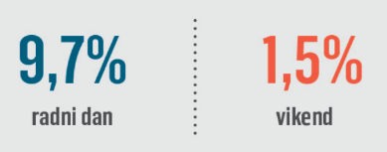

Slide 9
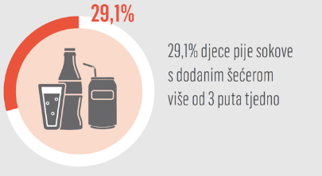

Notes:
Razlozi debljine

Slide 10
COSI istraživanje
PREDUVJET ZA PROVOĐENJE PREVENTIVNIH PROGRAMA
SVRHA - promicati zdravlje i dobrobit djece u osnovnim školama
CILJ - praćenje trendova prekomjerne tjelesne mase i debljine u nižim razredima osnovnih škola
- zaustavljanje rastućeg trenda debljine u djece
Europski ured Svjetske zdravstvene organizacije – uvodi praćenje debljine u djece kao sustav rutinske kontrole epidemije debljine u djece
Notes:
Važno je napomenuti da je praćenje debljine kod djece neophodno kako bi mogli preventivno djelovati i izraditi ciljane programe prema stanju naše djece
Svjetska zdravstvena organizacija je organizator praćenja, a u Hrv je provodi HZJZ

Slide 11

METODOLOGIJA
234 matičnih i područnih osnovnih škola
8,0 – 8,9 godina
256 drugih i
256 trećih
razreda osnovnih škola
18.2.– 12.4.
2019.
Notes:
Razlog odabira učenika 2. i 3. razreda je jer želimo obuhvatiti uzorak djece u dobi 8-8,9g
Sve škole i razredi odabrani su slučajnim odabirom prema pravilima Svjetske zdravstvene organizacije
Provodi se tako da će naši ispitivači provesti tri upitnika.
Svi upitnici su standrardizirani i na isti način su koncipirani u svim državama koje sudjeluju u ovoj inicijativi
Prvi upitnik je za ravnatelje. Ravnatelji su prethodno dali suglasnost za sudjelovanjem u istraživanju i time pokazali dobru volju i prepoznali vrijednost inicijative
Drugi upitnik bi trebali ispuniti roditelji, a vezan je uz prikupljanje osnovnih podataka o obitelji, demografskih, prehrambenih i ostalih navika
Treći upitnik ispuniti će naši ispitivači po dolasku u školu.

Slide 12
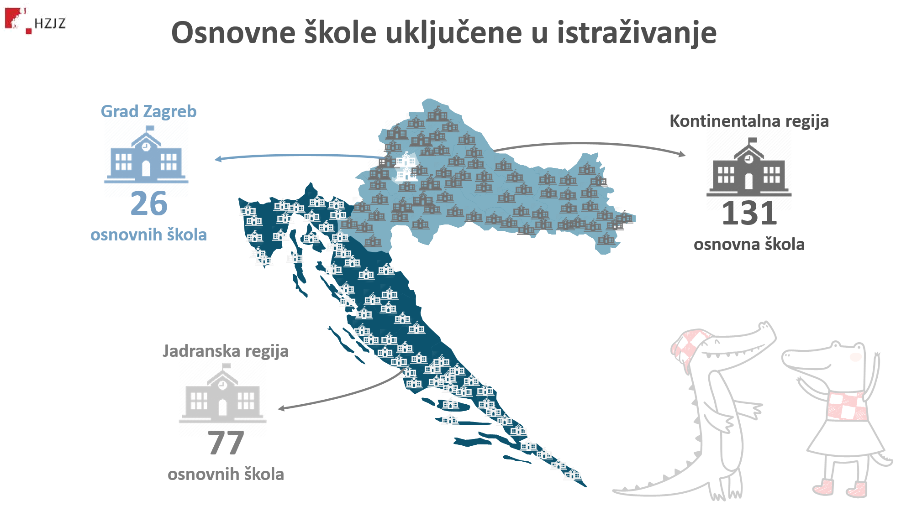

Slide 13
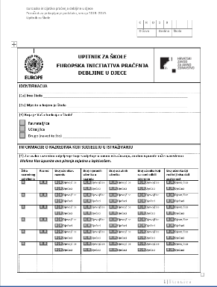

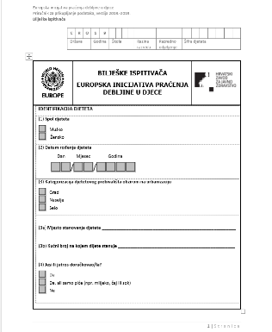
Upitnici
Upitnik za škole
Upitnik za roditelje
Bilješke ispitivača
Notes:
1.Upitnik za ravnatelje škola (prikupljaju se podaci o školskom okruženju)
2. Upitnik za roditelje djece koja sudjeluju u istraživanju (prikupljaju se osnovni demografski podaci, podaci o prehrambenim navikama ispitanika i o njihovom obiteljskom okruženju)
3. Bilješke ispitivača (bilježenje podataka obavljenih mjerenja od strane educiranih djelatnika - tjelesne visine, tjelesne mase, opsega struka i bokova mjerenog djeteta)

Slide 14

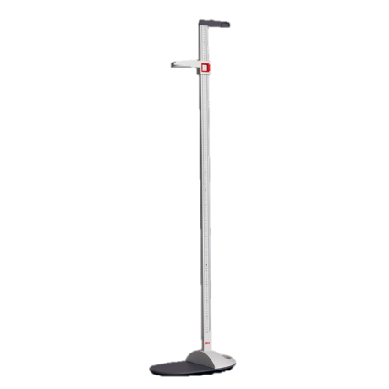
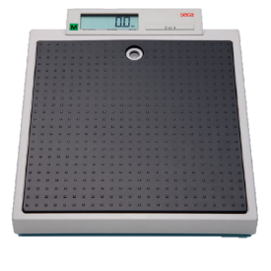
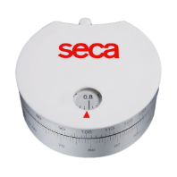
Antropometrijska mjerenja
Notes:
Kad naš tim istraživača dođe u školu, s djetetom će ispuniti treći upitnik. On se sastoji od osnovnih podataka o djetetu, te podataka o djetetovoj visini, težini, te obimu struka i bokova. Sve vage na kojima će se djeca mjeriti su strogo propisane od strane SZO, te će ih ispitivači donijeti sa sobom u školu. One izgledaju ovako
Mjerenje će se odvijati u prostorima škole, u za to predviđenom mjestu.
Trajati će oko 5min po djetetu tako da će uzeti max 3 školska sata
Molimo roditelje da u vrijeme mjerenja djetetu pošalju laganiju odjeću, opremu za tjelesni, zbog objektivizacije mjerenja. U trenutku mjerenja, djecu ćemo zamoliti da skinu obuću

Slide 15



Etičko povjerenstvo Hrvatskog zavoda za javno zdravstvo
Educirani ispitivači
Notes:
Istraživanje je odobreno od strane etičkog povjerenstva i provodi se na dobrovoljnoj osnovi
Uz popunjavanje upitnika, kako bi dijete bilo sudionik istraživanja, roditelji trebaju potpisati aktivni pristanak.
Svi podaci biti će strogo povjerljivi, te se imena djece niti imena škole neće spominjati nigdje, u niti jednom obliku! Analiza podataka raditi će se bez uvida u identitet ispitanika.
Osobe koje dolaze u školu su posebno educirani istraživači hzjz-a educirani od strane SZO

Slide 16
Notes:
- Svaki roditelj dobiti će ovakakv papir – to je obavijest o istraživanju u kojem su detaljno opisani svi koraci koji će se provoditi kako bi roditelji bili što bolje upoznati s tim što se događa u školi

Slide 17
Notes:
- Ovako izgleda aktivni pristanak koji molimo roditelje da potpišu kako bi njihovo dijete moglo biti ispitanik

Slide 18
Hvala!
Hrvatski zavod za javno zdravstvo, Služba za promicanje zdravlja
telefon: 01/4863 – 358
elektronska pošta: crocosi@hzjz.hr
Notes:
- Za sva pitanja i nejasnoće molimo obratite se našem timu na sljedeće adresu i broj telefona

